Slide 1
第13课 现代战争与不同文化的碰撞和交流
课程标准：通过了解第一次世界大战和第二次世界大战，理解战争对人类文化的破坏，以及战争带来的不同文化的交锋；认识战争在客观上又为不同文化的碰撞、交流与重构提供了契机。

Slide 2
一、第一次世界大战与民族民主意识的觉醒
这场战争既是一个结局，也是一个开端。世界上较蒙昧的人们决不再仅仅占据他们以前所占据的地方。在他们所占据的地方，迟早将出现独立的中国、自治的印度、代议制的埃及、非洲人的、而不仅仅是供他人进行商业剥削的非洲。
——美国黑人领袖杜波伊斯（1918年）
回顾一战
背景：①20世纪初的世界已基本上形成一个整体，各地区之间的联系日益加强。
②帝国主义国家争夺殖民地和势力范围的斗争空前激烈，形成了两大军事集团。
③20世纪初生产力的迅速发展和科技的飞速进步。
④欧洲军国主义和极端民族主义盛行，两大军事集团之间的斗争愈发激烈。
⑤根本原因是帝国主义之间经济政治发展的不平衡，实成是争夺殖民地和世界霸权。

Slide 3
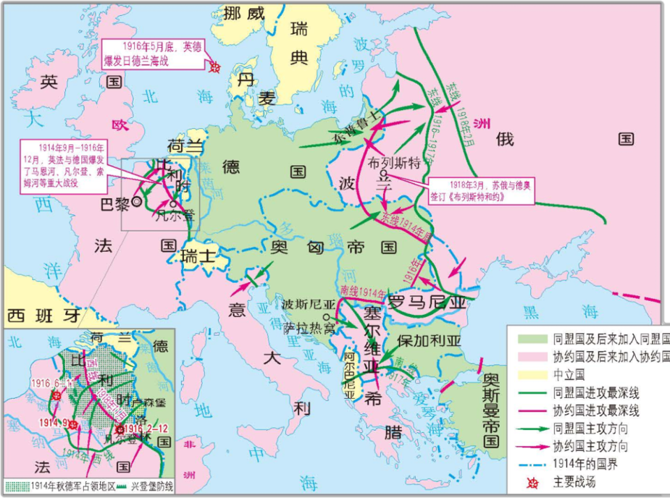
阶段 | 时间 | 主要战役 | 影响
爆发 | 1914.6—7 | 萨拉热窝事件 | 一战的导火线
第一阶段 | 1914.9 | 马恩河战役 | “施里芬计划”破产
第二阶段 | 1915-1916 | 凡尔登战役、索姆河战役、日德兰海战 | 战争主动权转移到协约国
第三阶段 | 1917-1918 | 美对德宣战，俄国退出大战，中国对同盟国宣战 | 同盟国相继投降，一战结束
西线：英法军队↔德军
东线：德奥联军↔俄军
南线：奥军↔俄军、塞尔维亚军队
性质：①是帝国主义性质的战争，两大集团都是为了夺取霸权和奴役其他国家参战的。
②塞尔维亚、比利时抗击德奥侵略，具有民族解放斗争的性质，但并不能改变整个战争的非正义性。
影响：①给世界造成巨大损失，给世界人民带来深重灾难。
②世界格局发生变化：西欧相对衰落；瓦解四大帝国；美国和日本崛起；建立帝国主义的国际新秩序—凡尔赛-华盛顿体系；建立国际联盟；诞生了人类历史上第一个社会主义国家——苏俄；亚、非、拉美的民族解放运动出现高潮。
③对人类社会的影响：成为新技术的催化剂；促使政府机构改变了职能；改变了人们的思想观念。

Slide 4
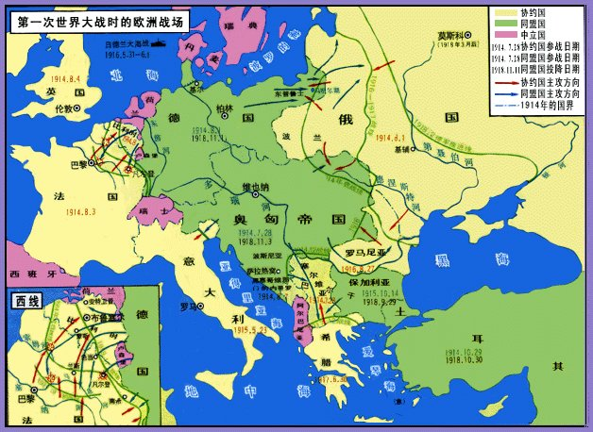
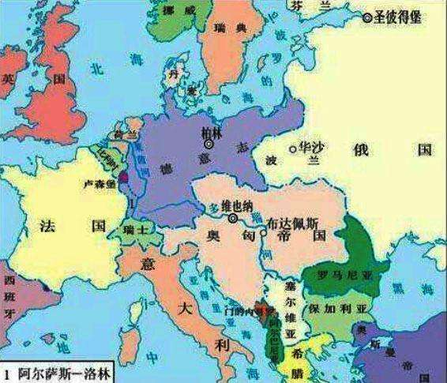
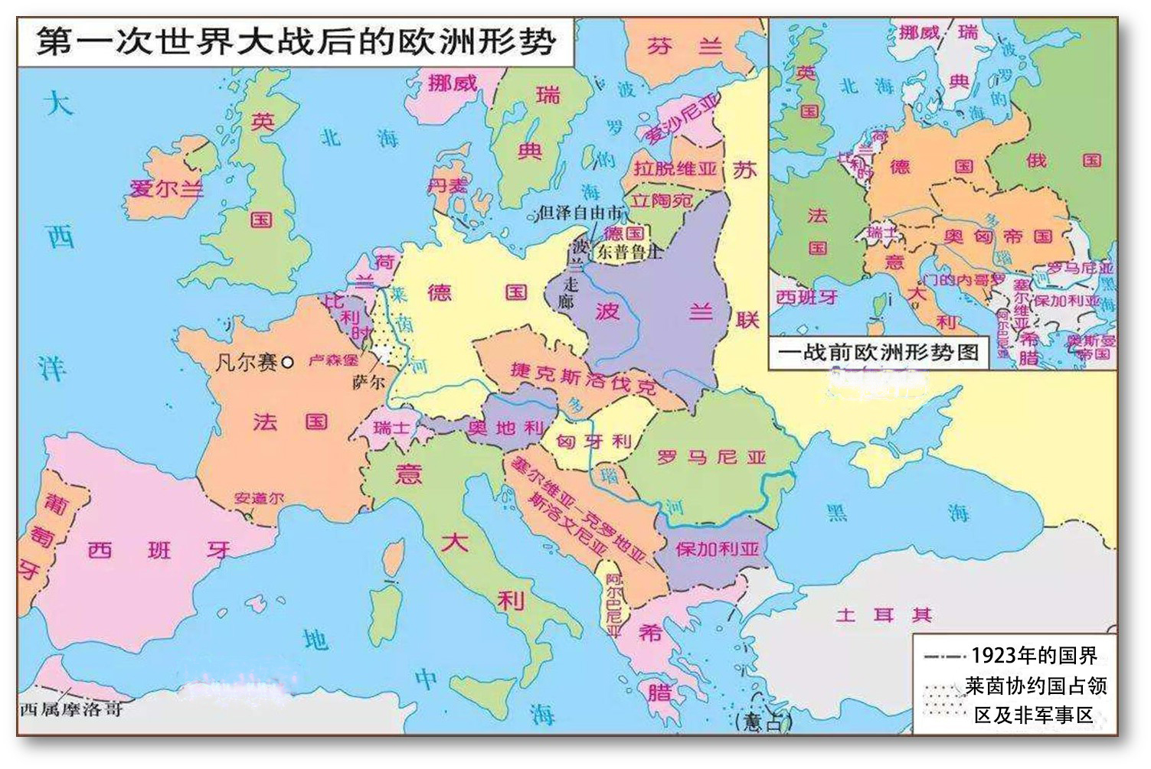
四大帝国的被摧毁
1.背景：
（1）一战改变了欧洲格局战争后期，四大帝国解体，诞生一系列民族独立国家。建立了人类历史上第一个社会主义国家。
一战后摧毁的四大帝国
德意志帝国
俄罗斯帝国
奥匈帝国
奥斯曼土耳其帝国
据图说史：一战后欧洲版图出现了哪些新变化？
明显的变化有：一是在原来奥匈帝国领土上，出现了许多新的国家，如奥地利、匈牙利、捷克斯洛伐克等。二是巴尔干地区新出现了南斯拉夫王国。三是波兰重新建国。四是奥斯曼土耳其帝国在欧洲的领土大部分丧失。五是出现了社会主义国家苏联。

Slide 5
（2）一战，客观上将自由、民主与民族独立的思想进一步传播到欧洲和西亚北非各地。
一位法国官员评论道：“参与到第一次世界大战中的这17.5万非洲士兵，在法兰西和佛兰德的壕沟里掘好了旧非洲的坟墓。”
法国印度支那总督于1926年写道：“这场把欧洲浸润在血泊中的战争······唤醒了远离我们的土地上人民的独立意······过去几年里，一切都变了。不论是人还是思想，就连亚洲本身都变了。”
—— 转引自[美]斯塔夫里阿诺斯著，王红生等译
《全球分裂：第三世界的历史进程》
（3）在帮助宗主国作战并取得胜利的过程中，民族自决的原则在殖民地传播开来， 成为指导民族独立斗争的武器。
民族自决：指外国奴役和统治下的民族和人民可以决定或经过民族独立战争取得本地区的独立，组成新的国家，并对其领土拥有主权 。

Slide 6
民族民主意识觉醒的表现
地区 | 国家 | 民族民主运动 | 领导力量
亚洲 | 中国 | 五四运动、国民大革命 （新民主主义革命） | 共产党
 | 印度支那（越南） | 民族解放斗争 | 胡志明
 | 印度 | 非暴力不合作运动 | 甘地、尼赫鲁
 | 土耳其 | 领导土耳其独立战争 | 凯末尔
非洲 | 埃及 | 华夫脱运动 | 扎格鲁尔
 | 摩洛哥 | 多次打败西、法侵略， 成立里夫共和国 | 克里姆
拉美 | 阿根廷 | 罢工、暴力抗争 | 共产党
 | 智利 | 成立民族阵线联合政府 | 智利左派
 | 尼加拉瓜 | 抗美斗争 | 桑地诺
 | 墨西哥 | 民主改革 | 卡德纳斯

Slide 7
“一战”后亚非拉地区民族独立运动高涨的主要原因有哪些？有何重大意义及作用？
原因：
①一战期间，客观上将自由、民主与民族独立的思想进一步传播到欧洲、西亚和北非各地；民族自决原则成为指导殖民地人民为独立、民主而斗争的武器。
②一战期间，列强驱使亚非拉人民从事劳役，掠夺财富，激化了与亚非拉人民间的民族矛盾；
③宗主国忙于战争，一定程度上放松了控制，殖民地半殖民地的民族工业得到发展，民族资产阶级和无产阶级队伍壮大；
④俄国十月革命的鼓舞。
⑤一战重创了英、法等老牌殖民国家，削弱其对殖民地、半殖民地的控制。

Slide 8
意义：①形成20世纪第一次民族民主运动的高潮；
②沉重打击了西方列强的殖民统治，世界殖民体系开始解体。
作用：
①形成20世纪第一次民族民主运动的高潮；
②经过第一次世界大战，欧洲所代表的殖民主义势力不断遭到冲击，世界殖民体系开始解体。
与19世纪中后期的民族民主运动相比较20世纪初20世纪第一次民族民主运动的高潮的特点？
（一战后）乐观主义在（欧洲）其他地区却保留下来，尤其是在怨恨欧洲帝国强权的地区。几乎在硝烟刚刚散去之时，在印度、印度尼西亚、埃及、中南半岛和非洲撒哈拉以南部分地区，就出现了反对欧洲帝国主义的民族主义运动。
在20世纪的20年代和30年代，欧洲和美国遭受的经济灾难似乎表明西方已经是千疮百孔。那是一个寻找西方文明缺陷的时代。
—— 菲利普·费尔南德兹《世界：一部历史 》

Slide 9
(1)在地区上具有普遍性:第一次世界大战后亚非拉殖民地半殖民地兴起各具特色的民族民主运动,特别是亚洲各国兴起了争取民族独立和解放斗争的新高潮。
(2)运动领导具有更高的层次性:①由共产党领导的民族民主运动。如印度尼西亚共产党领导了第一次反对荷兰殖民统治的武装起义等 ②由民族主义政党领导的民族民主运动。如印度国大党领导的非暴力不合作运动,埃及的华夫脱党领导的民族民主运动。
(3)参加者具有广泛性:民族资产阶级、小资产阶级、工人、农民等都参加进来,逐渐具有了全民族运动的规模,改变了以往主要停留在下层人民的自发起义或民族资产阶级改良运动的局面。
(4)民族自决原则成为各国斗争的普遍所求:第一次世界大战时期,英、法将殖民地的士兵大量投入战场。但是,正是在帮助宗主国作战并取得胜利的过程中，民族自决原则在殖民地传播开来,成为指导当地人民为独立、民主而斗争的武器。
(5)运动具有持续性:如中国,先进的知识分子接受马克思列宁主义,成立中国共产党,领导中国新民主主义革命胜利;印度的非暴力不合作运动持续展开;墨西哥的卡德纳斯改革。
(6)呈现不平衡性:①斗争诉求不同。亚洲在争取民族独立的同时,提出争取民主的要求;非洲主要是民族独立意识的觉醒;拉丁美洲以争取民主革命和改革为主要任务。②领导阶级不同。
(7)影响更加深远:运动沉重打击了帝国主义和殖民主义,对第二次世界大战后的国际秩序产生了重要影响。民族自决原则成为公认的国际法原则,加速了资本主义世界殖民体系的崩溃。

Slide 10
二、第二次世界大战与世界殖民体系的瓦解
回顾二战
背景：
①根本原因：资本主义经济政治发展的不平衡。
②经济危机的影响：30年代经济危机下，德日建立了法西斯专政，形成了欧、亚两个战争策源地。
③局部反法西斯战争的失利：面对法西斯的侵略扩张，中国、埃塞俄比亚、西班牙等国的人民开展了反法西斯的局部战争，但由于没有建立国际反法西斯统一战线，这些斗争没能阻止世界由局部战争走向全面战争
④面对法西斯的扩张，英、法、美等大国推行绥靖政策，企图避免战争，并把法西斯祸水引向苏联。

Slide 11
经过：
①爆发：1939年，德军突袭波兰，第二次世界大战全面爆发；接着，德军向西线全面进攻，法国亡国，英国也沉重打击。
②扩大：1941年苏德战争和太平洋战争的爆发，使第二次世界大战的规模进一步扩大。1942年1月，《联合国家宣言》签署，建立世界反法西斯同盟。
③转折：1942年到1943年发生的斯大林格勒战役、阿拉曼战役和中途岛海战的胜利，使各主要战场都发生了根本性转折。
④结束：1943年，北非战事首先结束：1943年7月，意大利投降，法西斯轴心国集团开始瓦解；1944年，欧洲第二战场的开辟加速了战争的胜利进程；1945年5月，德国签署无条件投降书，欧洲战争结束：1945年9月，日本正式签署投降书，第二次世界大战最终结束。
意义
①使国际政治格局发生了根本变化：西欧主宰世界的时代结束；美国成为资本主义世界的霸主；苏联的军事力量和国际地位空前提高；建立新的国际秩序—雅尔塔体系；建立以美国为首的资本主义经济体系。
②促进了社会主义运动和民族解放运动的发展。社会主义制度越出一国范围，战后亚非拉民族解放运动空前高涨，世界殖民体系迅速瓦解，一系列新生的民族国家出现在世界政治舞台上
③第二次世界大战期间科学技术的发展为战后的科学技术革命奠定了基础。

Slide 12
1.背景
(1)二战期间，反法西斯联盟支持殖民地半殖民地国家的独立要求。
尊重各民族自由选择其所赖以生存的政府形式的权利。各民族中的主权和自治权有横遭剥夺者，两国俱欲设法予以恢复。
——1941年8月《大西洋宪章》
要和其他爱好自由的各国合作以建立一种在法治下的世界秩序，致力于全人类的和平、安全、自由与普遍的福利。
——1945年2月美、英、苏三国首脑在雅尔塔会议上通过的《关于被解放的欧洲的宣言》
发展国际间以尊重人民平等权利及自决原则为根据之友好关系，并采取其他适当办法，以增强普遍和平。促成国际合作，以解决国际间属于经济、社会、文化及人类福利性质之国际问题，且不分种族、性别、语言或宗教，增进并激励对于全休人类之人权及基本自由之尊重。
——1945年6月通过的（联合国宪章）
(2)二战后，亚非拉地区经济发展，民族民主意识广泛传播。
从主观因素上看，二次大战作为一场席卷全球的世界性反法西斯战争，最广泛地动员了…各殖民地的人民，在反法西斯侵略的斗争中，极大地增强了殖民地人民的民族主义意识，这种觉醒了的民族主义在打败法西斯后自然地转化为争取民族独立的思想武器。
——王斯德主编《世界通史》

Slide 13
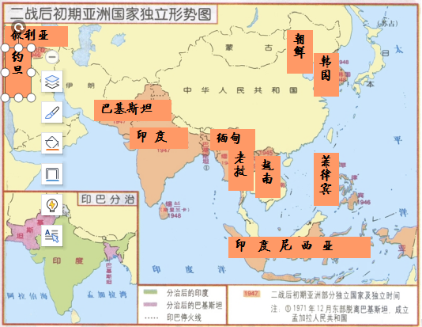
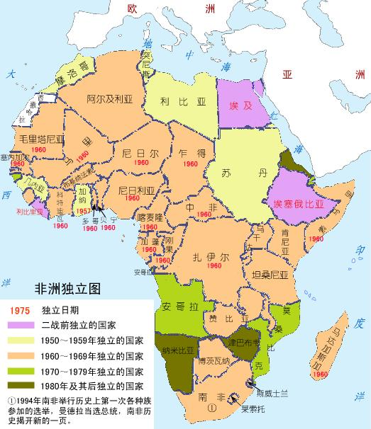
(3)二战再次改变了世界格局，形成了雅尔塔体系。
雅尔塔体系重新绘制了战后欧亚的政治地图，特别是重新划定德、日、意法西斯国家的疆界及其被占领地区的归属和边界。包括将“日本所窃取于中国之领土，例如满洲、台湾、澎湖群岛等归还中国”。
——摘自徐蓝《第二次世界大战研究的新进展》
2.表现
第二次民族民主革命高涨

Slide 14
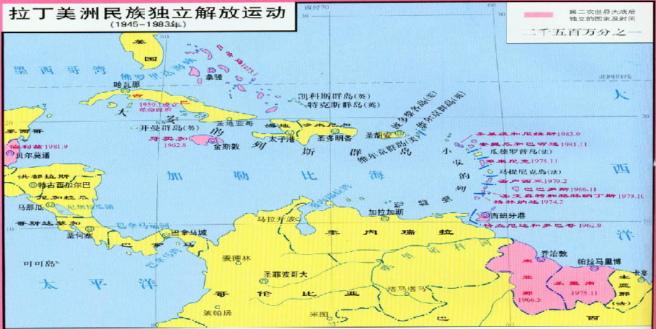
(1)概况：1959年，以卡斯特罗为首的古巴革命力量推翻美国扶植的傀儡政权，1961年成立社会主义国家；1999年，巴拿马人民从美手中收回巴拿马运河区的全部主权。
(2)影响：1945-1991年，全世界有90多个国家获得独立，摧毁了世界殖民体系。
世界殖民体系的崩溃
时间 | 地区 | 对世界殖民体系的冲击
40年代末至50年代 | 亚洲 | 印度、巴基斯坦和众多东南亚国家获得独立
50-60年代末 | 非洲 | 埃及成立共和国，收回苏伊士运河主权 阿尔及利亚独立，1960年17个非洲国家独立 1990年，纳米比亚获得独立
60-90年代 | 拉丁美洲 | 古巴革命，推翻亲美政权 巴拿马收回巴拿马运河主权

Slide 15
【问题探究】
1960年，英国首相麦克米伦访问非洲，他不无感慨地说:“变革之风已经吹遍这个大陆，不管我们喜不喜欢，民族意识的这种增长是个政治事实。我们大家都必须承认这个事实，并且在制定国家政策时把它考虑进去。”
这段话反映了怎样的政治文化现象?
第二次世界大战结束后，英属非洲殖民地迅速掀起民族独立运动的高潮。随着非洲地区民族民主意识的增强，帝国主义殖民体系进一步瓦解

Slide 16
世界殖民体系瓦解的原因
经过 20 世纪上半叶的严重危机和两次世界大战的消耗，原来作为资本主义中心区域的西欧创伤累累，实力大为削弱，在原有基础上已不可能继续主导世界体系，也无力继续维持庞大的海外殖民帝国。
——王斯德主编《世界通史》
尊重各民族自由选择其所赖以生存的政府形式的权利。各民族中的主权和自治权有横遭剥夺者，两国俱欲设法予以恢复。
——《大西洋宪章》
①20世纪的两次世界大战削弱了帝国主义的势力。
②在反法西斯斗争中殖民地、半殖民地人民的觉悟提高，民族民主意识增强。
③大战促进了殖民地民族经济的发展和民族主义政党的出现。
④以苏联为首的社会主义力量的壮大，鼓舞并有力地支持了殖民地人民的民族解放斗争。
⑤国际社会将尊重各国主权和民族自决权作为国际政治基本原则。
从主观因素上看，二次大战作为一场席卷全球的世界性反法西斯战争，最广泛地动员了…各殖民地的人民，在反法西斯侵略的斗争中，极大地增强了殖民地人民的民族主义意识，这种觉醒了的民族主义在打败法西斯后自然地转化为争取民族独立的思想武器。
——王斯德主编《世界通史》

Slide 17
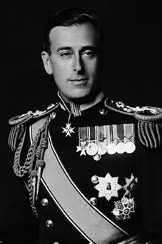
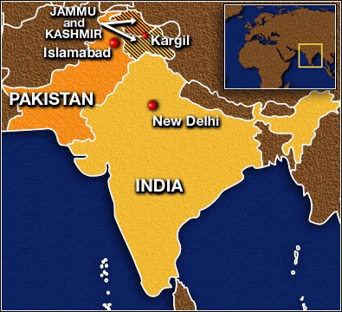
认识：民族民主运动任重而道远
大英帝国（British Empire）是指一个以英国为中心的大大帝国，在20世纪初达到鼎盛，大约有4到5亿人口，占当时世界人口的四分之一，领土约3300万平方千米。到20世纪中期，尤其是第二次世界大战结束之后，随着全球民族主义运动的兴起，英国殖民统治发生严重危机，在这种情况下，英国被迫允许广大的殖民地独立或半独立，为了继续在前广大殖民地地区发挥重要影响力，英国政府倡议督导建立了一个和平组织——“英联邦”，前英国大部分殖民地独立而成的国家加入了该组织，但也有少数没有加入。
蒙巴顿
英国东南亚盟军总司令
曾任印度总督
根据蒙巴顿方案，印度被分割成印度和巴基斯坦两个国家。1947年8月15日印度赢得独立。
“印度独立法案”
（蒙巴顿方案）

Slide 18
三、第二次世界大战后新兴民族国家的文化发展
“在可预见的未来不会有普遍文明的一统天下，而是一个不同文明集团共存的世界。因此，每一种文明都要学会与其它文明共存。”
——[美]塞缪尔·亨廷顿《文明的冲突与世界秩序的重建》
二战后，一系列新兴民族国家形成了当地民族文化与西方文化相结合的新文化
印度
（1）概况
①接受了西方的自由主义、民族主义和社会主义思想中的基本价值取向。
②政治体制学习英国，中央与地方分享权力，宗教与政治分离，主要官方语言为印地语和英语。
③同时注重发扬传统文化，崇尚甘地思想，尊重宗教信仰的多样性。种姓因素仍然影响着政治与社会生活。
（2）局限
①民众生活水平有待提高
②受西方大国影响依然明显
③乡村的文明程度仍待提高
（3）特点
文化呈现多样性

Slide 19
第13课 现代战争与不同文化的碰撞和交流
三、第二次世界大战后新兴民族国家的文化发展：
1.概述：
：
3.新加坡、韩国：
4.埃及：
二战后，一系列新兴民族国家形成了当地民族文化与西方文化相结合的新文化
①现代埃及文化，是具有非洲特点的阿拉伯文化，并带有欧洲和
西亚等地的文化元素。
②伊斯兰教为官方宗教，有少数人信仰基督教等其他宗教。
③阿拉伯语为官方语言，英语和法语也被广泛使用。
④古埃及留下的名胜古迹，对现代埃及的建筑和艺术等有很大影响。

Slide 20
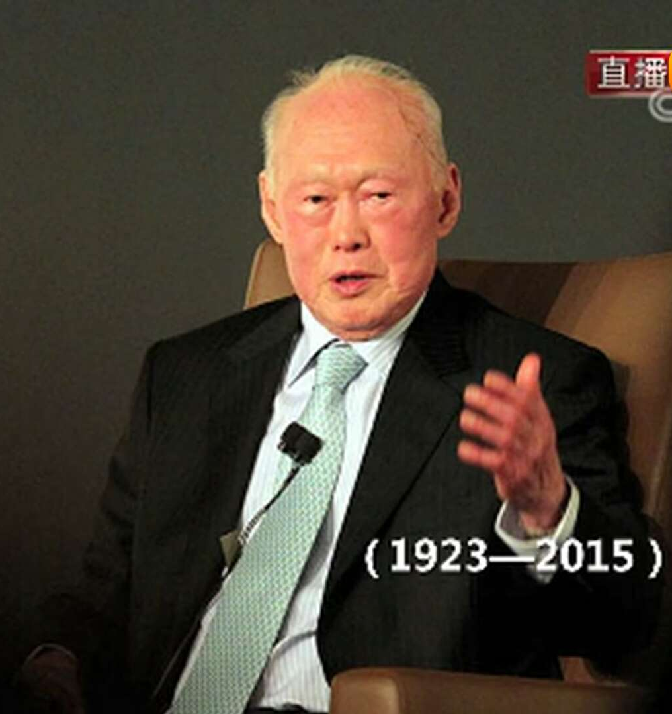
2.新加坡
新加坡努力创造现代的东方文化
李光耀谈新加坡的经济增长与儒家文化的关系
没有所谓的亚洲模式，但是东亚儒家社会同西方自由放任的社会，有着根本的差异。儒家社会相信个人脱高不了家庭……新加坡依赖家庭的凝聚力、影响力来维持社会秩序，传承节俭、刻苦、孝顺、敬老、尊贤、求知等美德。这些因素造就了有生产力的人民，推动了经济增长。
——李光耀《经济腾飞路
——李光耀回忆录(1965-2000)》
中国改革友谊奖章获得者
既发扬儒家文化的精粹，又吸收西方文化的精华，努力创造一种现代的东方文化。

Slide 21

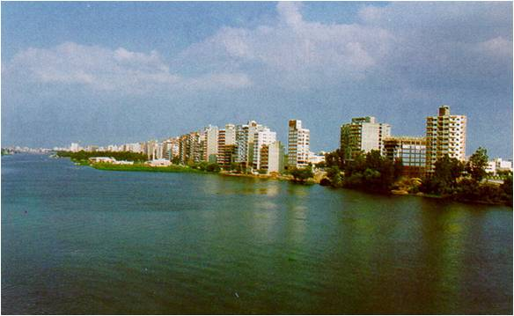
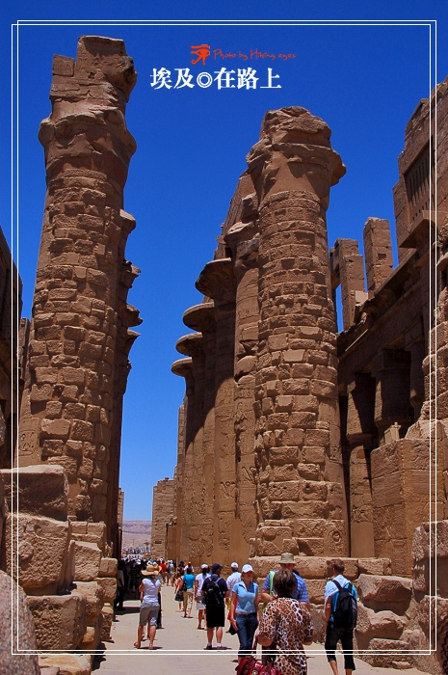
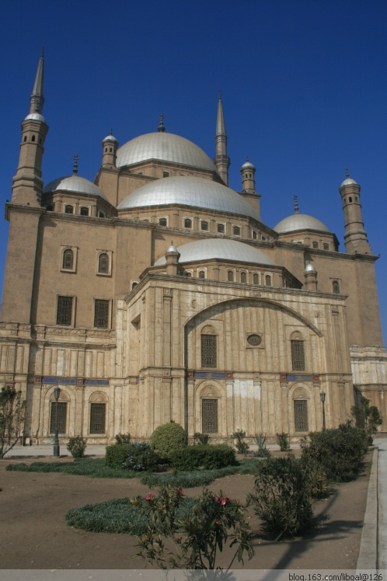
3.埃及
国别 | 特点 | 具体表现
现代 埃及 文化 | 具有非洲特点的阿拉伯文化,并带有欧洲和西亚等地的文化元素 | 背景 | 第二次世界大战后,埃及成立了共和国,进一步消除殖民主义影响,复兴民族文化
 |  | 表 现 | 宗教 | 伊斯兰教为官方宗教,也有少数人信仰基督教等其他宗教
 |  |  | 语言 | 阿拉伯语为官方语言,但英语和法语也被广泛使用,英语中的“埃及”一词,是从古希腊语演变而来的
 |  |  | 遗产 | 古埃及留下的诸多名胜古迹成为埃及乃至世界的文化遗产,对现代埃及的建筑和艺术等也有很大影响
苏伊士运河
卢克索神庙
清真寺
现代城市

Slide 22
国家 | 文化特征 | 表现
印度 | 现代文化呈现多样化 | ①印度统治精英接受来自西方的一些基本价值取向; ②印度政治体制学习英国,中央与地方分享权力,采 取宗教与政治分离政策;③主要官方语言为印地语和 英语;④注重发展传统文化,崇尚甘地思想,尊重宗教 信仰的多样性;⑤种姓因素影响着政治与社会生活
新加坡、 韩国 | 儒家文化与西方文化结合 | ①注意发扬儒家文化的精华,如宽容和谐、勤俭节约等; ②注意吸收西方文化的精华,如科学技术、竞争意识等
埃及 | 具有非洲特点的阿拉伯文化和带有欧洲和西亚等地的文化元素 | ①伊斯兰教为官方宗教,少数人信仰基督教等其他宗教; ②_________为官方语言,英语和法语也被广泛使用; ③古埃及留下的诸多名胜古迹对现代埃及的建筑和艺 术等产生很大影响
阿拉伯语

Slide 23
【思考】怎样理解新兴民族国家的文化复兴？
（角度：国家独立与文化发展的关系；本土文化和西方文化的关系。）
①文化复兴一定是在国家独立之后，处于殖民地、半殖民地状态的国家无法实现真正的文化复兴；
②受到历史因素的影响，新兴民族国家的文化复兴往往呈现出本土文化与西方文化相结合的特征；
③新兴民族国家主动发展自己的文化，使之复兴，这是国家主权的表现。
【思考】战后新兴民族国家文化发展的特点？
①吸收借鉴外来文化。印度接受来自西方的自由主义、民族主义和社会主义思想中的一些基本价值取向；新加坡、韩国都注意发扬儒家文化的精华、吸收西方文化的精华；埃及带有欧洲和西亚等地的文化元素。
②重视民族文化复兴。印度注重发扬传统文化，崇尚甘地思想，尊重宗教信仰的多样性；埃及汲取古埃及优秀文化遗产，复兴民族文化。
③在传统与现代碰撞中创新发展。印度在吸收借鉴基础上走上独特的发展道路；新加坡、韩国努力创造一种现代的东方文化；埃及发展具有非洲特点的阿拉伯文化。

Slide 24
材料：50年过后，亚洲这些新独立的国家并不是完全走西方走过的路，他们在现代化进程中走的是一条属于自己的路。这些成就感增强了他们的信心，物质的成功带来了对文化的伸张。一些比较成功的国家领导人，如新加坡、马来西亚，宣称自己的发展得益于一种精神上的力量，即“亚洲价值观”。
——马克垚《世界文明史》
结合材料和所学总结二战后亚非拉独立国家走上了怎样的文化复兴道路？（请以印度、新加坡、韩国、埃及为例说明）
(1)这种文化复兴是以第二次世界大战以后民族国家的独立为前提的。 (2)明显具有多样性的特征。例如，印度文化接受了西方的自由主义、民族主义和社会主义思想中的一些基本价值取向。 (3)都非常注重保留本民族文化的特色。如独立后的印度注重发扬传统文化，崇尚甘地精神，尊重宗教信仰的多样性。
二战后，新兴民族国家在建设现代化的过程中，形成了本土文化与西方文化相结合的新文化，民族文化得以复兴。

Slide 25
课堂小结
“在可预见的未来不会有普遍文明的一统天下，而是一个不同文明集团共存的世界。因此，每一种文明都要学会与其它文明共存。”
——[美]塞缪尔·亨廷顿《文明的冲突与世界秩序的重建》
人类有史以来，战争频繁、烽火不断。每个时代的战争起因并不相同。……在这些战争过程中，被征服、被压迫者争取解放的斗争艰苦卓绝。战争不仅带给人类深重的灾难，也在客观上为不同文化的碰撞提供了契机。不同文化在相互碰撞中交流、交汇、传播，人们在认知外来文化和反思本土文化的精神阵痛中，或被动或主动地对文化进行选择与重构，促进了人类文化的交融与完善。

